Slide 1
26 Marzo 2021
Riflessioni di: Don Tonino Bello

Slide 2
Introduzione
G. Nel nome del Padre….
La croce è per noi il ricordo della passione, morte e risurrezione del Signore nostro Gesù Cristo.
Segno di dolore e di apparente sconfitta, ma è soprattutto segno di vittoria sul male e sulla morte, segno dell'amore di Gesù per noi.

Slide 3
Introduzione
Gesù. Figlio di Dio, proprio morendo sulla croce ci dimostra il suo amore e l'amore del Padre che ha tanto amato il mondo da dare il suo Figlio Unigenito.
Anche noi, come i cristiani di ogni tempo, mettiamoci in cammino dietro la Croce, per trovare in Gesù, morto e risorto per noi, vita nuova e benedizione.

Slide 4
Introduzione
Santa Madre deh voi fate, che le piaghe del Signore siano impresse nel mio cuore

Slide 5
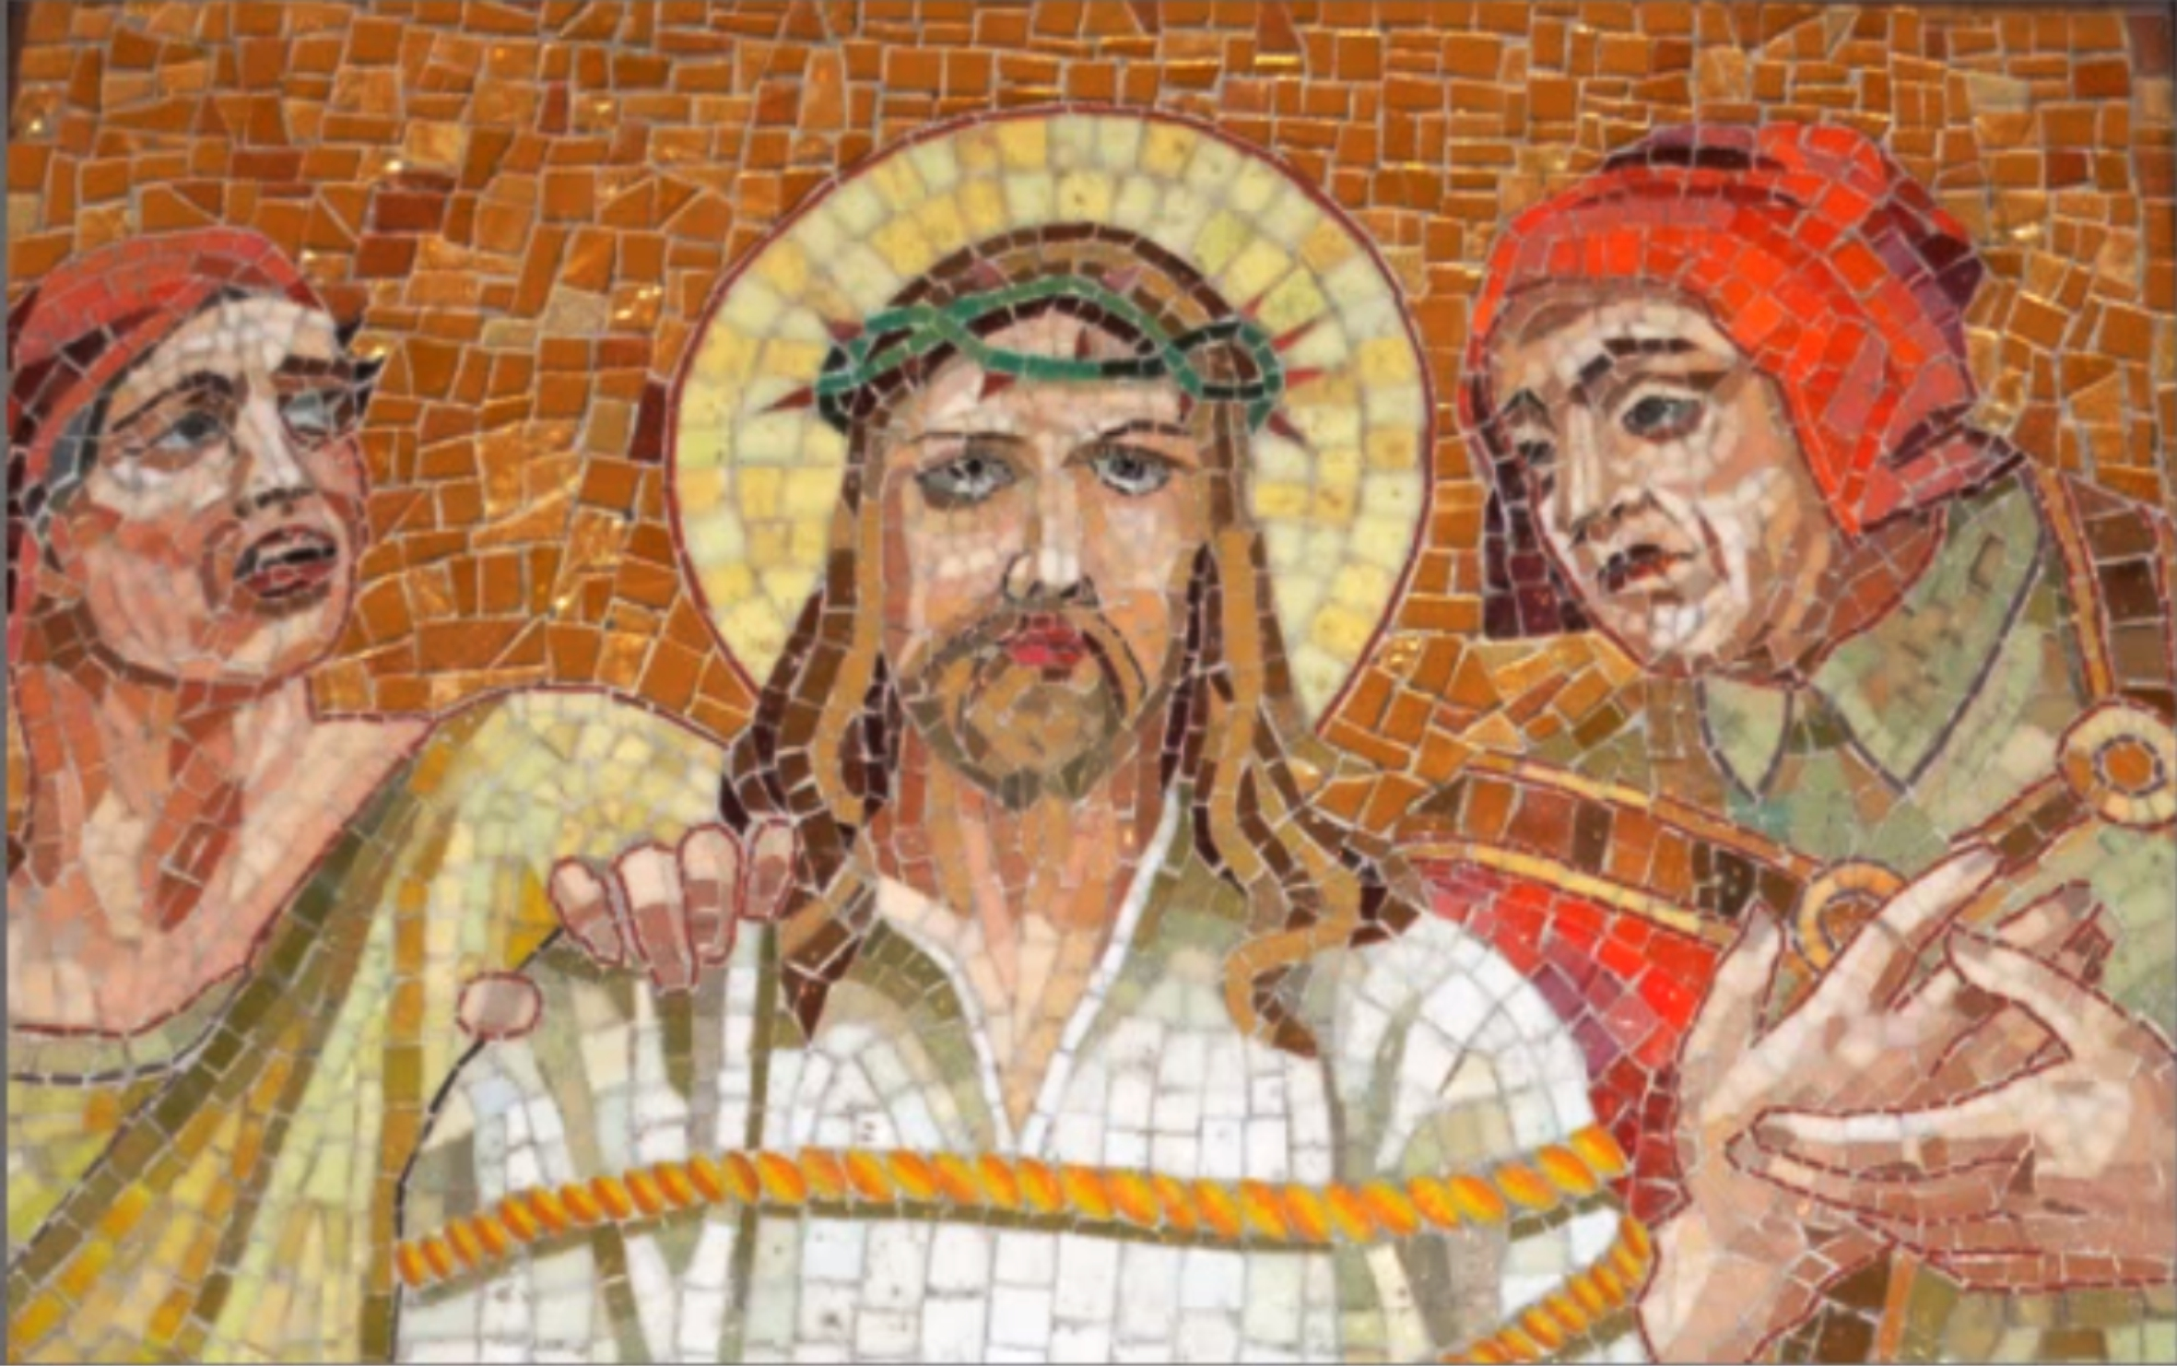
1. Gesu' e' condannato a morte

Slide 6
1. Gesu' e' condannato a morte
Ti adoriamo o Cristo e ti benediciamo
PERCHÉ CON LA TUA SANTA CROCE HAI REDENTO IL MONDO
Maltrattato, si lasciò umiliare e non aprì la sua bocca, era come agnello condotto al macello, come pecora muta di fronte ai suoi tosatori, e non aprì la sua bocca. Con oppressione e ingiusta sentenza fu tolto di mezzo; chi si affligge della sua sorte? (Is 53,7-8).

Slide 7
1. Gesu' e' condannato a morte
A voi che non contate nulla agli occhi degli uomini, ma che davanti agli occhi di Dio siete grandi, coraggio! Dio non fa graduatorie.
Non sempre si lascia incantare da chi sa parlare meglio. Non sempre, rispetto al sospiri dignitosi dei povero, dà la precedenza al canto gregoriano che risuona nelle chiese. Non sempre si fa sedurre dal profumo dell'incenso, più di quanto non si accorga del tanfo che sale dai sotterranei della storia

Slide 8
1. Gesu' e' condannato a morte
G.: Dio onnipotente ed eterno, la partecipazione a questo grande mistero del tuo amore ci consacri per sempre al tuo servizio.
L.: Signore pietà, Cristo pietà, Signore pietà.
T.: Signore pietà, Cristo pietà, Signore pietà.
- Signore, per salvarci hai accettato una ingiusta condanna, Signore pietà.
- Cristo, per il nostro amore sei andato incontro ai dolori della passione, Cristo pietà.
- Signore con i nostri peccati anche noi abbiamo chiesto la tua morte, Signore pietà.

Slide 9
1. Gesu' e' condannato a morte
Ti saluto, o croce santa, che portasti il Redentor: gloria, lode, onor ti canta ogni lingua ed ogni cuor.

Slide 10
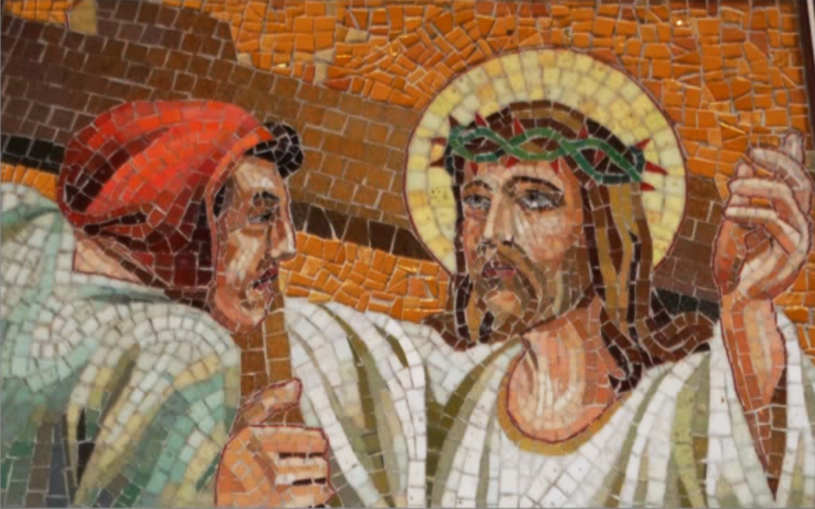
2. Gesu' riceve la croce

Slide 11
2. Gesu' riceve la croce
Ti adoriamo o Cristo e ti benediciamo
PERCHÉ CON LA TUA SANTA CROCE HAI REDENTO IL MONDO
Diceva poi rivolgendosi a tutti: «Se uno vuol venire dietro di me, prenda ogni giorno la sua croce e mi segua» (Lc 9,23).

Slide 12
2. Gesu' riceve la croce
La croce l'abbiamo inquadrata nella cornice della sapienza umana e nel telaio della sublimità di parola.
L'abbiamo attaccata con riverenza alle pareti di casa nostra, ma non ce la siamo piantata nel cuore.
Pende dal nostro collo, ma non pende sulle nostre scelte.
Le rivolgiamo inchini e incensazioni in chiesa, ma ci manteniamo agli antipodi della sua logica.
L'abbiamo isolata, sia pure con tutti i riguardi che merita.

Slide 13
2. Gesu' riceve la croce
G. Signore, tu che hai detto: "Il mio giogo è dolce e il mio carico è leggero", aiutaci ad accoglierlo nella nostra storia.
L.: Padre sia fatta la tua volontà, non la mia.
T.: Padre sia fatta la tua volontà, non la mia.
- Perché, come Gesù, sappiamo obbedire a Dio fino al sacrificio di noi stessi, preghiamo:
- Perché, come Gesù, accettiamo con fede le “croci” della vita, preghiamo:
- Perché, come Gesù, sappiamo amare i fratelli anche come sacrificio, preghiamo:

Slide 14
2. Gesu’ riceve la croce
Ti seguirò, ti seguirò o Signore e nella tua strada camminerò
Ti seguirò nella via del dolore E la tua croce ci salverà.

Slide 15
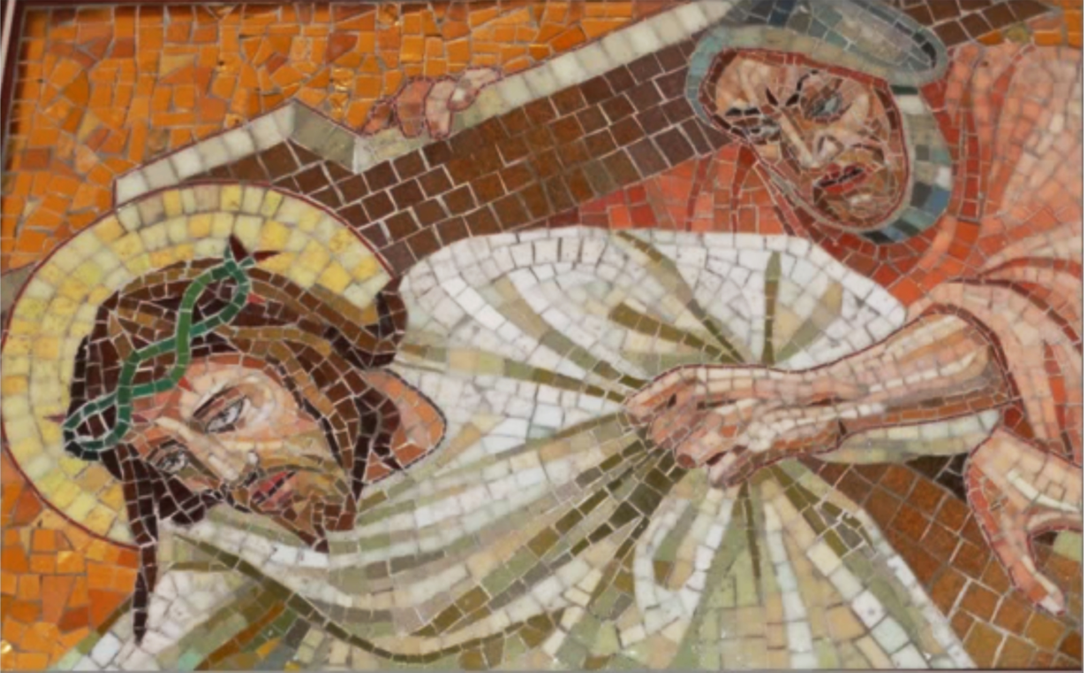
3. Gesu' cade la prima volta

Slide 16
3. Gesu' cade la prima volta
Ti adoriamo o Cristo e ti benediciamo
PERCHÉ CON LA TUA SANTA CROCE HAI REDENTO IL MONDO
Egli si è caricato delle nostre sofferenze, si è addossato i nostri dolori e noi lo giudicavamo castigato, percosso da Dio, umiliato (Is 53,4).

Slide 17
3. Gesu' cade la prima volta
Dal deserto del digiuno e dalla tentazione fino al monte Calvario, Gesù passa attraverso le strade scoscese di questa terra.
E quando arriva ai primi tornanti del Calvario, non cerca deviazioni di comodo, ma vi si inerpica fino alla croce. Sì, la pace, prima che traguardo, è cammino.
E per giunta, cammino in salita. Vuol dire, allora, che ha le sue tabelle di marcia e i suoi ritmi, i suoi rallentamenti e le sue accelerazioni.
Forse anche le sue soste.

Slide 18
3. Gesu' cade la prima volta
G.: Signore, donaci di ripetere sempre con te: "Padre, non sia fatta la mia, ma la tua volontà".
L.: Liberaci Signore.
T.: Liberaci Signore.
- Dalle cadute nel peccato, che ci allontana da te,
T.: Liberaci Signore.
- Dall’egoismo che ci fa pensare solo a noi stessi,
T.: Liberaci Signore.
- Dalla insensibilità di fronte alle sofferenze degli altri,
T.: Liberaci Signore.

Slide 19
3. Gesu' cade la prima volta
Miserere mei, Domine. Miserere mei, Domine.
Miserere mei, Domine. Miserere mei, Domine.

Slide 20
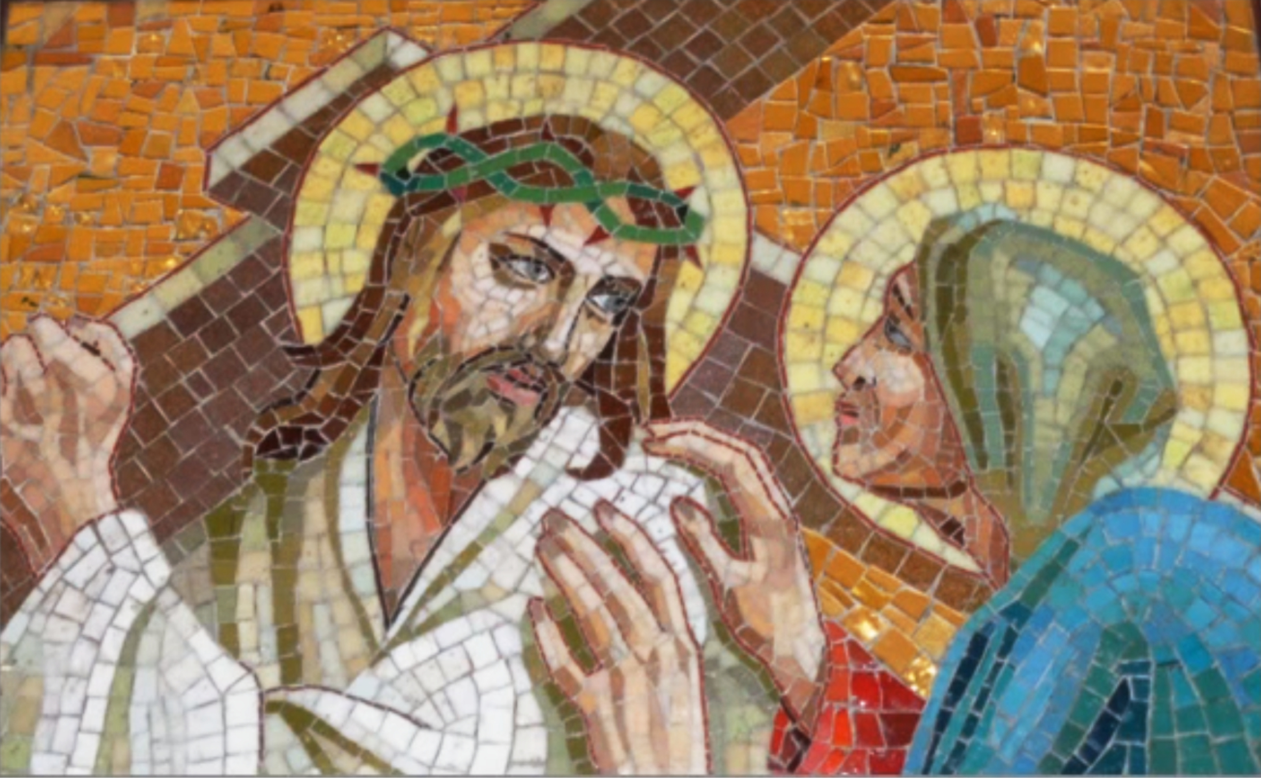
4. Gesu' incontra sua madre

Slide 21
4. Gesu' incontra sua madre
Ti adoriamo o Cristo e ti benediciamo
PERCHÉ CON LA TUA SANTA CROCE HAI REDENTO IL MONDO
Allora Maria disse: «Avvenga di me secondo la tua parola» (Lc 1,38).
Simeone parlò a Maria: «...anche a te una spada trafiggerà l’anima...» (Lc 2,34-35).

Slide 22
4. Gesu' incontra sua madre
Nessun linguaggio umano deve essere stato così pregnante come quello di Maria. Fatto di monosillabi, veloci come un sì.
O di sussurri, brevi come un fiat.
O di abbandoni, totali come un Amen.
O di riverberi biblici, ricuciti dal filo di una sapienza antica, alimentata da fecondi silenzi.

Slide 23
4. Gesu' incontra sua madre
G.: Maria, aiutaci, perché nella brevità di un sì, detto all'Unico, ci sia dolce perderci.
L.: Vieni in nostro aiuto, Maria.
T.: Vieni in nostro aiuto, Maria.
- Perché, come te, vergine fedele, sappiamo restare vicino a Gesù, preghiamo:
- Perché, come te, Vergine santa, sappiamo amare Gesù, preghiamo:
- Perché, come te, Vergine addolorata, sappiamo soffrire con Gesù, preghiamo:

Slide 24
4. Gesu' incontra sua madre
Offri la vita tua come Maria ai piedi della croce e sarai servo di ogni uomo servo per amore sacerdote dell’umanità.

Slide 25
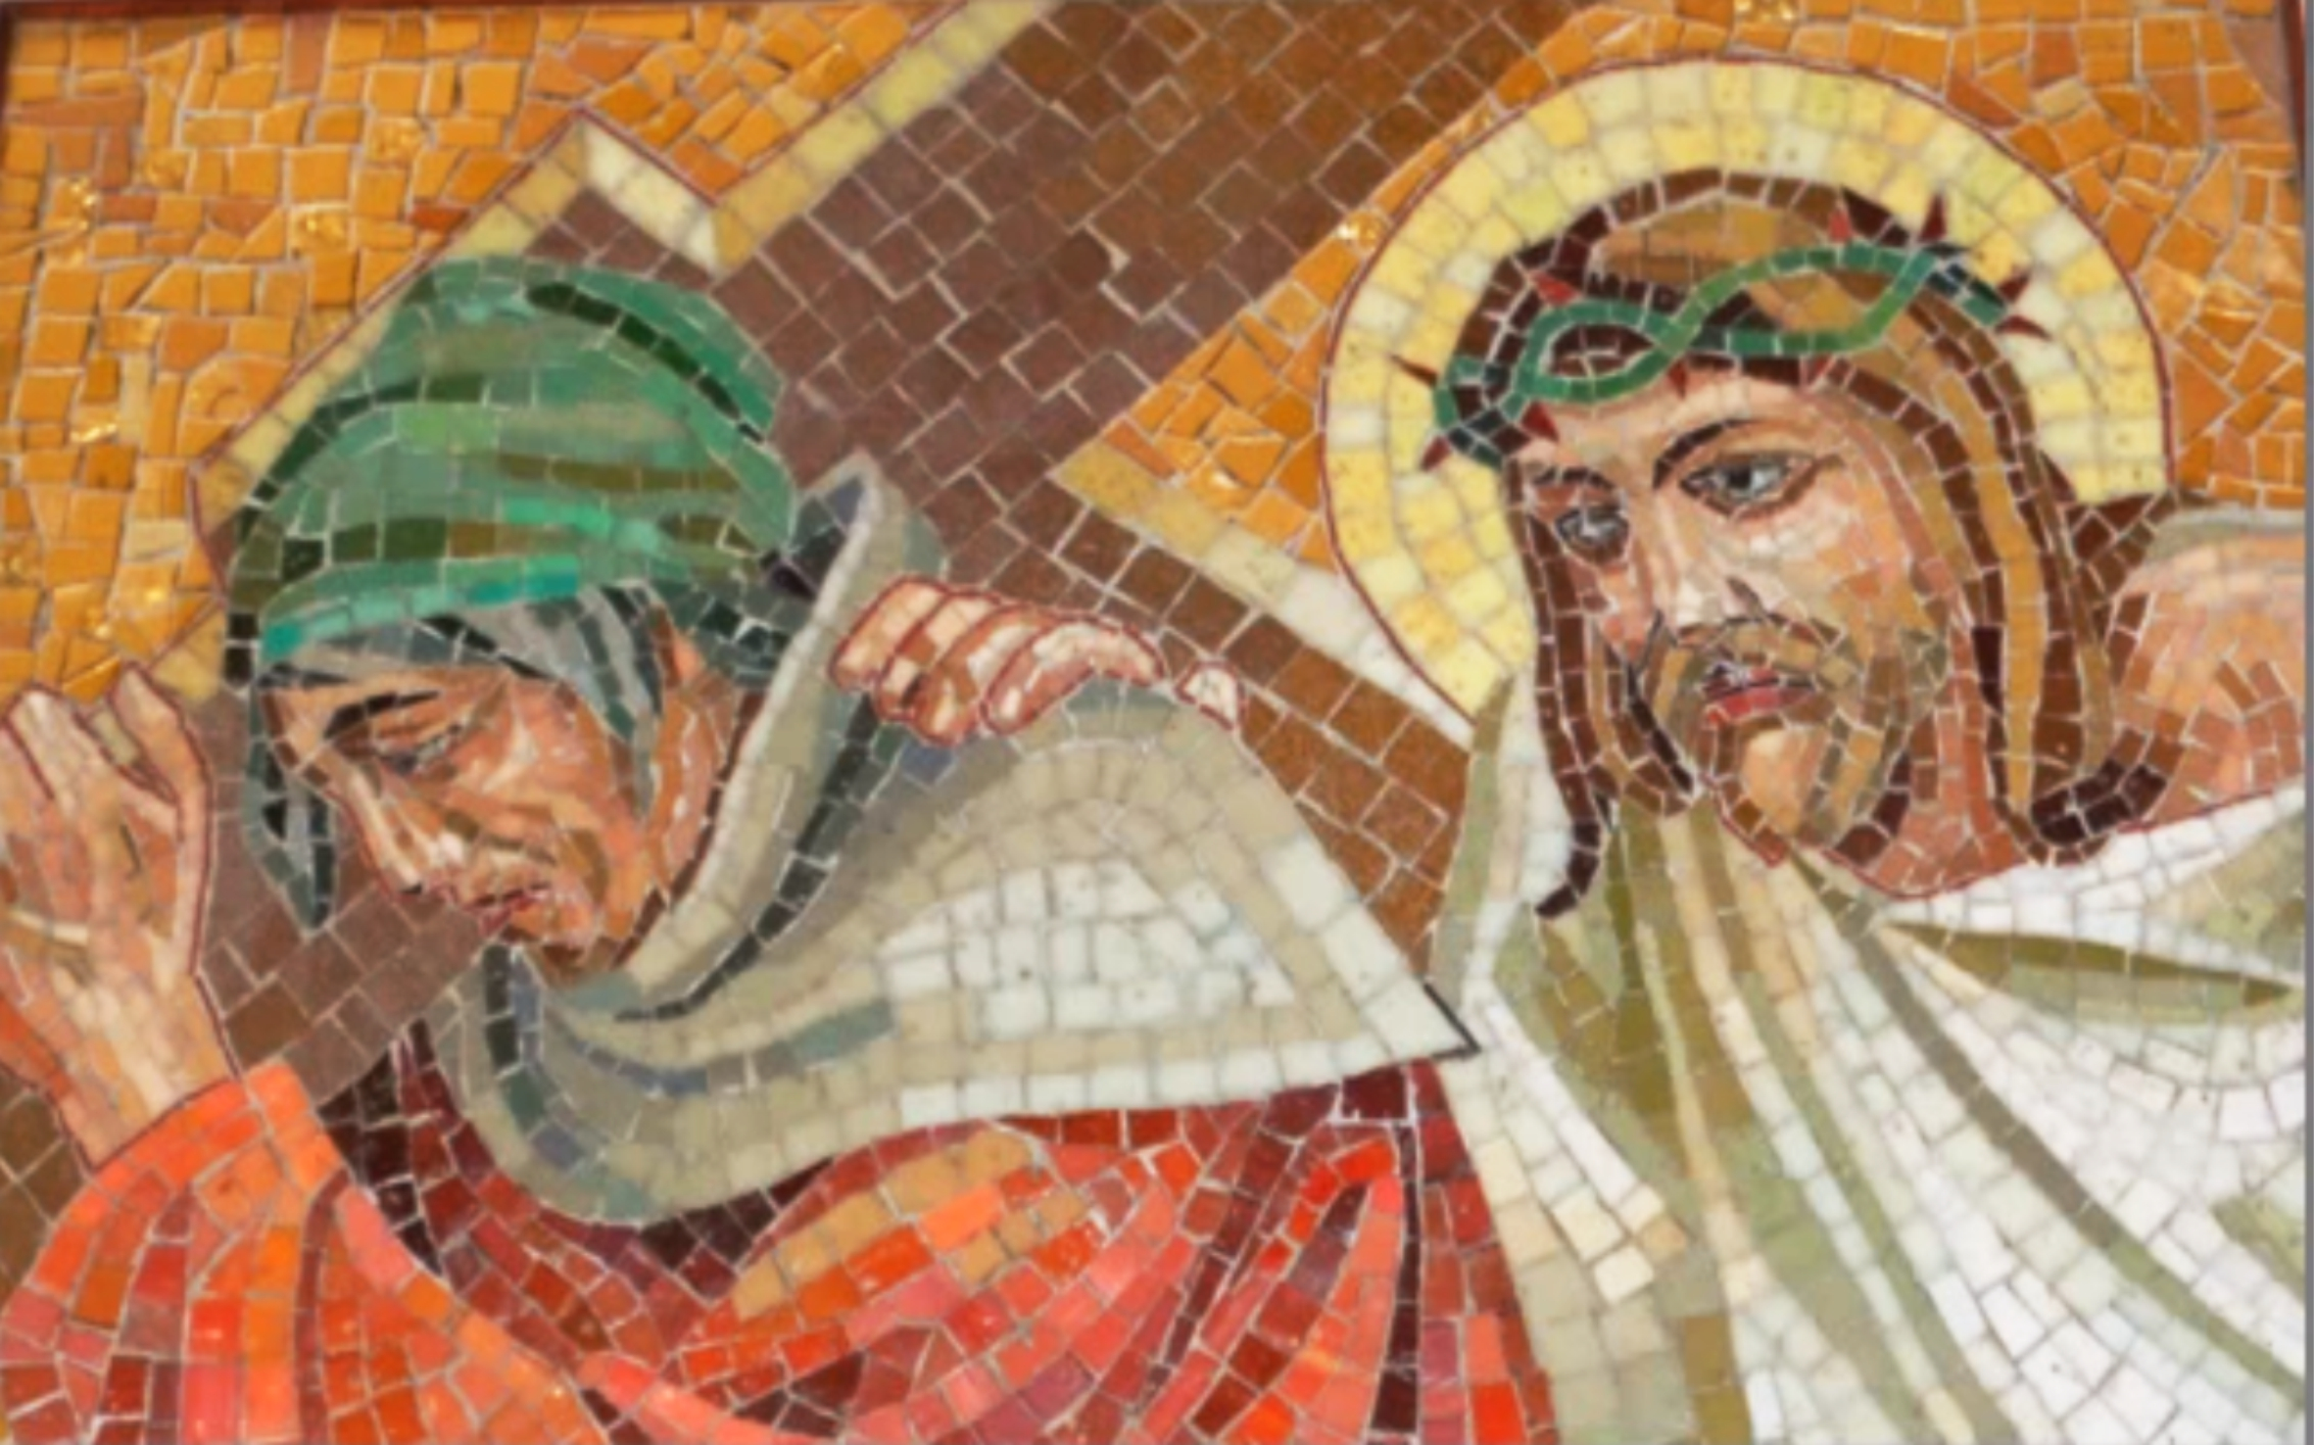
5. Gesu' aiutato dal Cireneo

Slide 26
5. Gesu' aiutato dal Cireneo
Ti adoriamo o Cristo e ti benediciamo
PERCHÉ CON LA TUA SANTA CROCE HAI REDENTO IL MONDO
Allora costrinsero un certo Simone di Cirene, che veniva dalla campagna, ...a portare la croce... (Mc 15,21).
Ora io godo delle sofferenze in cui mi trovo per voi, e completo nella mia carne quel che manca ai patimenti di Cristo (Col 1,24).

Slide 27
5. Gesu' aiutato dal Cireneo
L'amore per Cristo che non abbia il marchio della totalità è ambiguo, il part-time non è ammissibile.
Il "servizio a ore", in cui magari per ogni eccedenza chiediamo compensi maggiorati come un operaio che esige lo straordinario, sa di mercificazione.
In concreto, innamorarsi di Gesù Cristo vuol dire conoscenza profonda di lui, assimilazione del suo pensiero, accoglimento senza sconti delle esigenze radicali del Vangelo.

Slide 28
5. Gesu' aiutato dal Cireneo
G.: Donaci, Signore, di non sentirci costretti nell'aiutarti a portare la croce.
L.: Gesù, donaci la tua forza.
T.: Gesù, donaci la tua forza.
- Perché sappiamo con prontezza venire in aiuto a chi soffre, preghiamo:
- Perché, come il Cireneo, sappiamo seguirti sulla via della croce, preghiamo:
- Perché impariamo a “portare i pesi gli uni degli altri”, preghiamo:

Slide 29
5. Gesu' aiutato dal Cireneo
È giunta l'ora, Padre, per me, ai miei amici ho detto che
questa è la vita: conoscere Te e il Figlio tuo, Cristo Gesù.

Slide 30
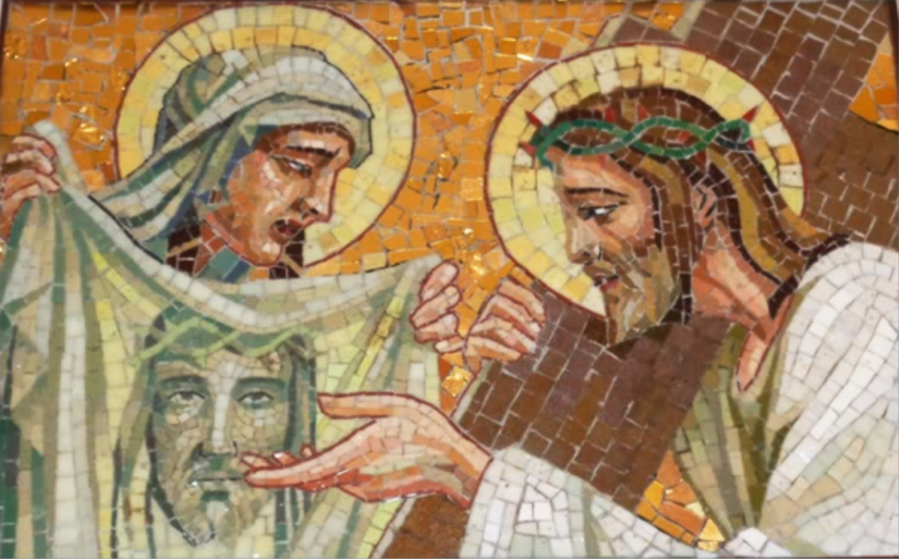
6. La Veronica asciuga il volto di Gesu’

Slide 31
6. La Veronica asciuga il volto di Gesu’
Ti adoriamo o Cristo e ti benediciamo
PERCHÉ CON LA TUA SANTA CROCE HAI REDENTO IL MONDO
Ecco il mio servo... Molti si stupirono di lui, tanto era sfigurato il suo aspetto per essere d’uomo! ...Uomo dei dolori che ben conosce il patire, come uno davanti al quale ci si ricopre la faccia... (Is 53,3-4).

Slide 32
6. La Veronica asciuga il volto di Gesu’
Eccoci, Signore, davanti a te. Col fiato grosso, dopo aver tanto camminato. Ma se ci sentiamo sfiniti non è perché abbiamo percorso un lungo tragitto o abbiamo coperto chissà quali interminabili rettilinei. E' perché, purtroppo, molti passi li abbiamo consumati sui viottoli nostri, e non sui tuoi sentieri, seguendo i tracciati involuti della nostra caparbietà faccendiera, e non le indicazioni della tua Parola.

Slide 33
6. La Veronica asciuga il volto di Gesu’
G.: Grazie, Signore, perché ci conservi nel tuo amore, e non ti sei ancora stancato delle nostre povertà.
L.: Apri il nostro cuore, Gesù.
T.: Apri il nostro cuore, Gesù.
- Perché sappiamo vedere nel tuo volto sofferente l’amore di Dio per noi, preghiamo:
- Perché sappiamo portare consolazione e speranza a chi soffre, preghiamo:
- Perché sappiamo rispondere al tuo amore amandoti sopra ogni cosa, preghiamo:

Slide 34
6. La Veronica asciuga il volto di Gesu’
Tu mi hai mandato ai figli tuoi,
la tua parola è verità.
E il loro cuore sia pieno di gioia:
la gioia vera viene da te.

Slide 35
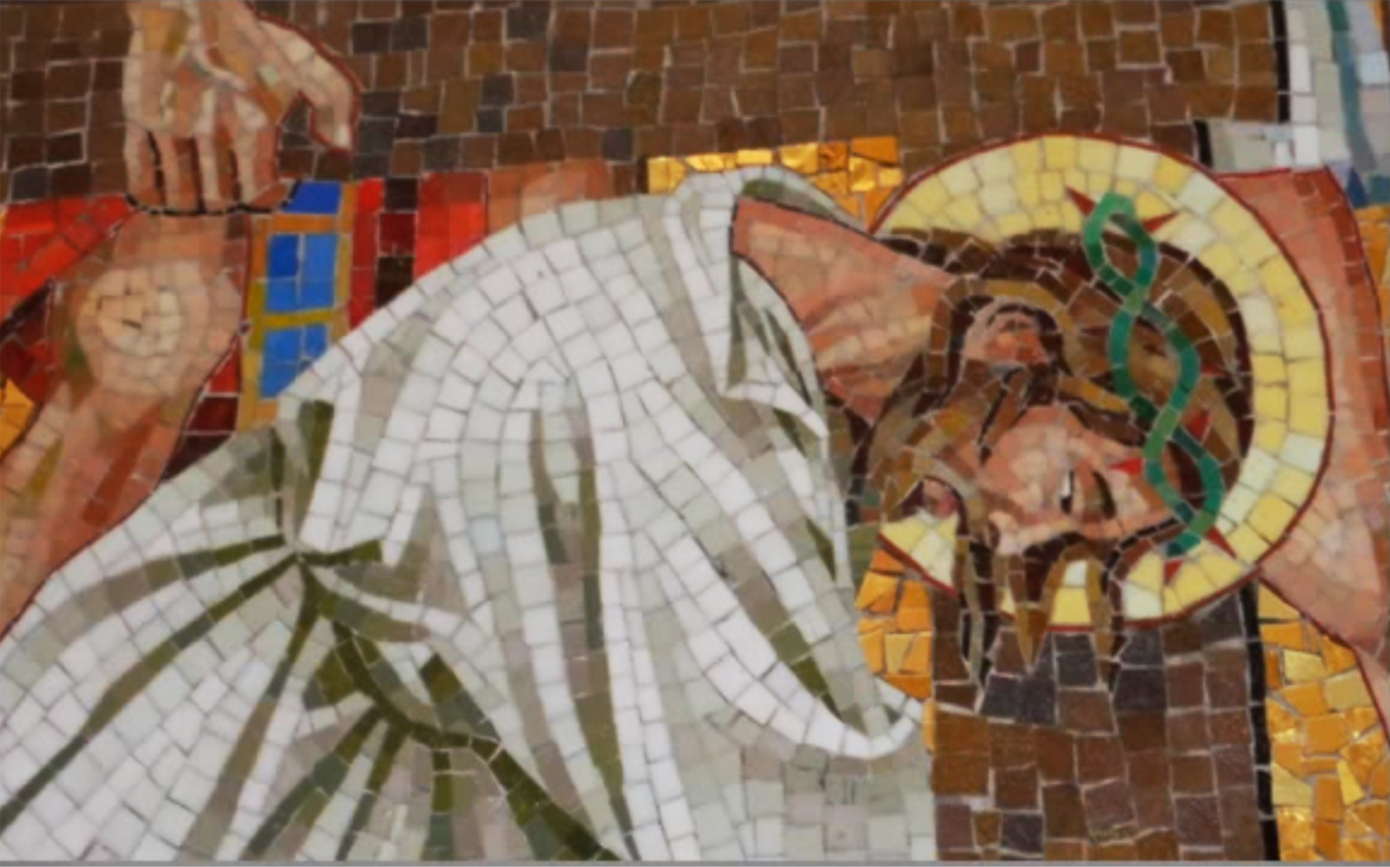
7. Gesu' cade la seconda volta

Slide 36
7. Gesu' cade la seconda volta
Ti adoriamo o Cristo e ti benediciamo
PERCHÉ CON LA TUA SANTA CROCE HAI REDENTO IL MONDO
Il castigo che ci dà la salvezza si è abbattuto su di lui: per le sue piaghe noi siamo stati guariti!
Egli è stato schiacciato per le nostre iniquità: il Signore fece ricadere su di lui l’iniquità di noi tutti... (Is 53,5).

Slide 37
7. Gesu' cade la seconda volta
Stare con Gesù significa mettere il Vangelo al centro della nostra vita personale e comunitaria.
Lasciarsi contaminare inguaribilmente dalla-speranza della risurrezione. Affrontare le tribolazioni, il dolore e perfino la morte, sapendo che verranno giorni in cui "non ci sarà né lutto né pianto", e tutte le lacrime saranno asciugate dal volto degli uomini.

Slide 38
7. Gesu' cade la seconda volta
G.: Signore, quando ci sentiamo feriti nell'amore, fa' che ricordiamo le tue parole: "Imparate da me che sono mite e umile di cuore".
L.: Cambia il nostro cuore, Gesù.
T.: Cambia il nostro cuore, Gesù.
- Gesù, tu cadi sfinito sotto la croce e noi restiamo indifferenti, ti preghiamo:
- Gesù, non sempre soccorriamo i fratelli caduti sotto il peso del dolore, ti preghiamo:
- Gesù, fa che non rimaniamo schiacciati sotto il peso dei nostri peccati, ti preghiamo

Slide 39
7. Gesu' cade la seconda volta
Signore ascolta: Padre perdona! Fa che vediamo il tuo amore.
A te guardiamo, Redentore nostro, da te speriamo gioia di salvezza, fa che troviamo grazia di perdono.

Slide 40
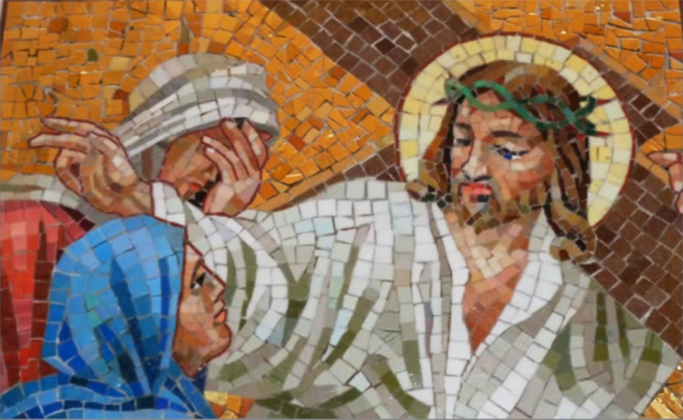
8. Gesu' incontra le pie donne

Slide 41
8. Gesu' incontra le pie donne
Ti adoriamo o Cristo e ti benediciamo
PERCHÉ CON LA TUA SANTA CROCE HAI REDENTO IL MONDO
Guarderanno a colui che hanno trafitto: ne faranno il lutto come si fa il lutto per un figlio unico, lo piangeranno come si piange il primogenito... (Zc 12,10).

Slide 42
8. Gesu' incontra le pie donne
Coraggio, fratello che soffri. Non angosciarti tu che, per un tracollo improvviso, vedi i tuoi beni pignorati, i tuoi progetti in frantumi, le tue fatiche distrutte.
Non tirare i remi in barca, tu che sei stanco di lottare e hai accumulato delusioni a non finire. Non abbatterti fratello povero, che non sei calcolato da nessuno, che non sei creduto dalla gente e che, invece del pane, sei costretto a ingoiare bocconi di amarezza.
Coraggio! La tua croce, anche se durasse tutta la vita, è sempre "collocazione provvisoria".

Slide 43
8. Gesu' incontra le pie donne
G.: O Signore, la visione del tuo volto ci aiuti a rientrare in noi stessi e a piangere sinceramente sui nostri peccati.
L.: Gesù, accresci la nostra fede.
T.: Gesù, accresci la nostra fede.
- Perché sappiamo commuoverci davanti alle tue sofferenze, preghiamo:
- Perché la commozione diventi impegno di fedeltà a te e al tuo Vangelo, preghiamo:
- Perché impariamo a essere sempre attenti alle sofferenze di chi vive con noi, per asciugare il loro volto, preghiamo:

Slide 44
8. Gesu' incontra le pie donne
Signore ascolta: Padre perdona! Fa che vediamo il tuo amore.
Ti confessiamo ogni nostra colpa. Riconosciamo ogni nostro errore e ti preghiamo: dona il tuo perdono.

Slide 45
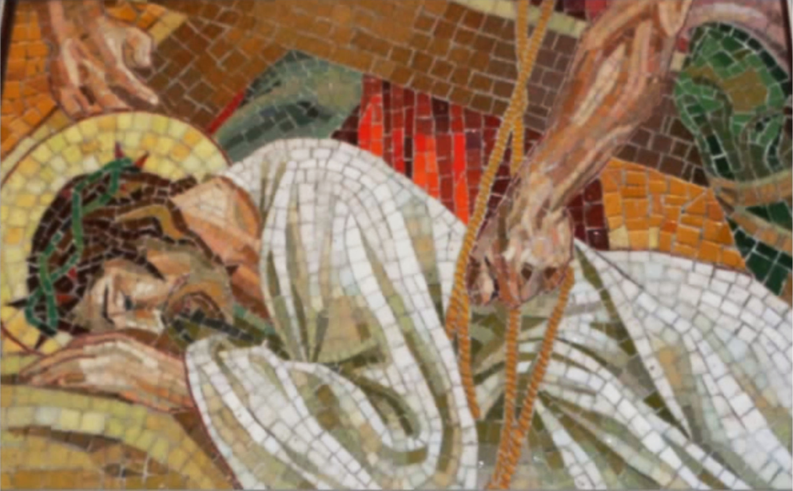
9. Gesu' cade per la terza volta

Slide 46
9. Gesu' cade per la terza volta
Ti adoriamo o Cristo e ti benediciamo
PERCHÉ CON LA TUA SANTA CROCE HAI REDENTO IL MONDO
Si è aggravato il giogo delle mie colpe sul mio collo ed ha fiaccato la mia forza.
Dentro c’è la morte: senti come sospiro: nessuno mi consola... (Lam 1,14.21-22).

Slide 47
9. Gesu' cade per la terza volta
Un giorno, quando avrete finito di percorrere la mulattiera del calvario e avrete sperimentato come Cristo l'agonia del patibolo, si squarceranno da cima a fondo i veli che avvolgono il tempio della storia, e finalmente saprete che la vostra vita non è stata inutile.
Che il vostro dolore ha alimentato l'economia sommersa della grazia. Che il vostro martirio non è stato assurdo, ma ha ingrossato il fiume della redenzione raggiungendo i più remoti angoli della terra.

Slide 48
9. Gesu' cade per la terza volta
G.: Aiutaci, Signore, a capire che la nostra storia crocifissa è già impregnata di risurrezione.
L.: Gesù, liberaci da ogni egoismo.
T.: Gesù, liberaci da ogni egoismo.
- Per le sofferenze delle tue cadute sulla via della croce, preghiamo:
- Per l’amore con cui hai camminato sulla via della croce, preghiamo:
- Per la tua grande bontà verso i poveri e i peccatori, preghiamo:

Slide 49
9. Gesu' cade per la terza volta
Purificami, o Signore, Sarò più bianco della neve.
Pietà di me, o Dio, nel tuo amore: nel tuo affetto cancella il mio peccato E lavami da ogni mia colpa, purificami da ogni mio errore.

Slide 50
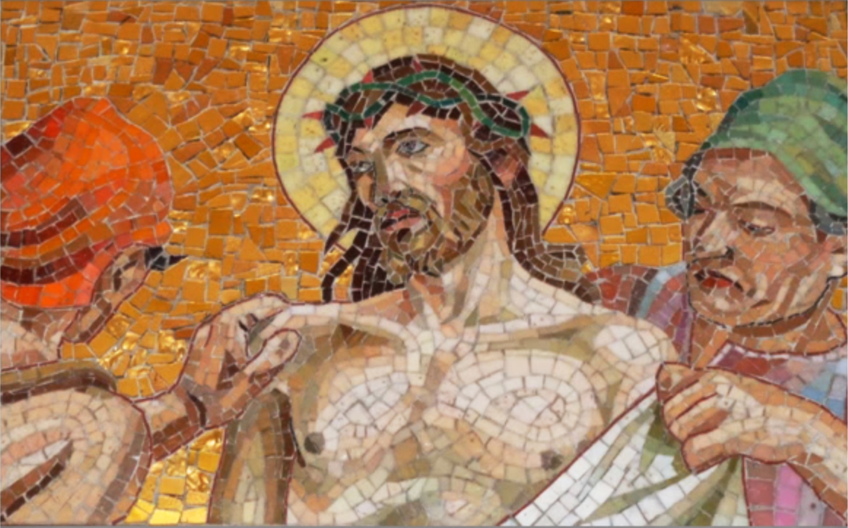
10. Gesu’ è spogliato delle vesti

Slide 51
10. Gesu’ è spogliato delle vesti
Ti adoriamo o Cristo e ti benediciamo
PERCHÉ CON LA TUA SANTA CROCE HAI REDENTO IL MONDO
Ma io sono un verme e non un uomo, insultato dalla gente e disprezzato dal popolo.
Contano tutte le mie ossa, mi osservano e mi disprezzano.
Si dividono i miei vestiti e tirano a sorte la mia tunica... (Sal 21,8-19).

Slide 52
10. Gesu’ è spogliato delle vesti
Non solo non dobbiamo arrossire della morte del Signore, ma ne dobbiamo trarre la più grande confidenza ed esaltazione.
Ricevendo da noi la morte che egli ha trovato in noi, ci ha fedelmente promesso di darci in se stesso quella vita che non potevamo avere da noi stessi.
(segue)

Slide 53
10. Gesu’ è spogliato delle vesti
"Chi sta alla tavola dell'eucaristia deve "deporre le vesti". Le vesti del tornaconto, del calcolo, dell'interesse personale, per assumere la nudità della comunione.
Deporre le vesti della ricchezza, del lusso, dello spreco, della mentalità borghese,
per indossare le trasparenze della modestia, della semplicità, della leggerezza.
Dobbiamo abbandonare i segni del potere, per conservare il potere dei segni.

Slide 54
10. Gesu’ è spogliato delle vesti
G.: Dacci, Signore, di divenire compagni di tutti coloro che rimangono indietro o sono scavalcati dagli altri.
L.: Noi speriamo in te, Signore Gesù.
T.: Noi speriamo in te, Signore Gesù.
- Tu giungi con coraggio sulla cima del Calvario per ricondurci a Dio, preghiamo:
- Tu Sali nudo e povero sulla croce per darci la ricchezza della grazia, preghiamo:
- Tu offri liberamente il tuo corpo e tutto te stesso per salvarci, preghiamo:

Slide 55
10. Gesu’ è spogliato delle vesti
Purificami, o Signore, Sarò più bianco della neve.
Il mio peccato io lo riconosco; il mio errore mi è sempre dinanzi: contro te, contro te solo ho peccato quello che è male ai tuoi occhi io l'ho fatto

Slide 56
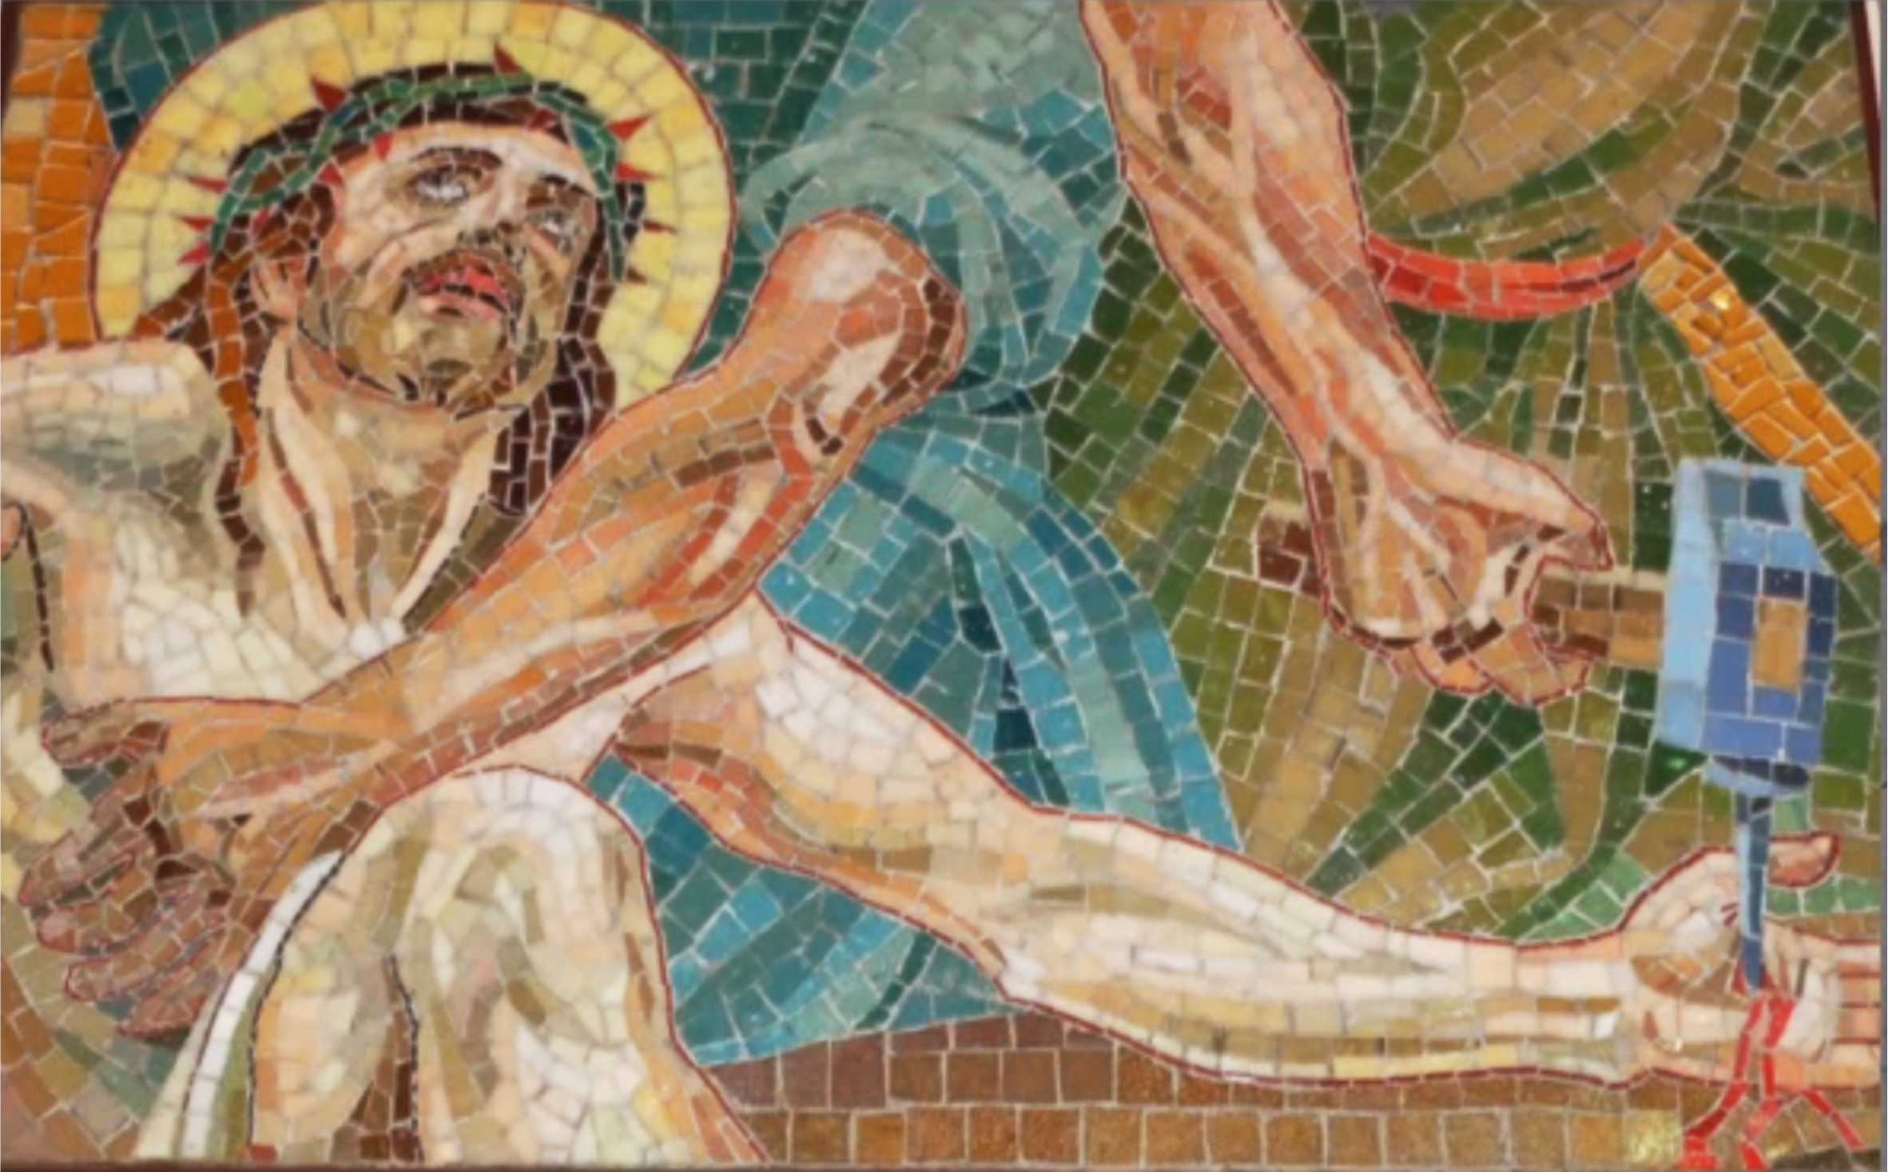
l l. Gesu' viene crocifisso

Slide 57
l l. Gesu’ viene crocifisso
Ti adoriamo o Cristo e ti benediciamo
PERCHÉ CON LA TUA SANTA CROCE HAI REDENTO IL MONDO
. Dalla pianta dei piedi alla testa non c’è in lui una parte illesa, ma ferite e lividure e piaghe aperte... che non sono state ripulite, né fasciate, né medicate con olio (Is 1,6).

Slide 58
l l. Gesu' viene crocifisso
Non sfugge a nessuno che stiamo vivendo giorni quali ci sembrava di non dover vivere mai. Perfino ad attardarsi sulla rievocazione delle violenze si dà l'impressione di essere stancamente ripetitivi. La situazione internazionale, gli eccidi, gli spettacoli della fame ci sfilano davanti agli occhi come grondaie inconsumabili, e si ha la tentazione di pensare a situazioni senza sbocco.
La nostra coscienza morale esce schiacciata da questa temperie di dolore. E' il tempo del torchio. Il nostro animo si gonfia di turbamento. Siamo presi dallo sconforto.

Slide 59
l l. Gesu' viene crocifisso
G.: Metti in noi, Signore, la convinzione dell'amore infinito che perdona.
L.: Noi amiamo te, Signore Gesù.
T.: Noi amiamo te, Signore Gesù.
- Le tue mani forate dai chiodi sono il segno del tuo immenso amore, preghiamo:
- Le tue braccia spalancate sono il segno della tua infinita misericordia, preghiamo:
- I tuoi piedi inchiodati alla croce sono il segno del prezzo che hai pagato per portare a termine il cammino di salvezza, preghiamo:

Slide 60
l l. Gesu' viene crocifisso
Stabat Mater dolorosa,
juxta crucem lacrimosa,
dum pendebat Filius.

Slide 61
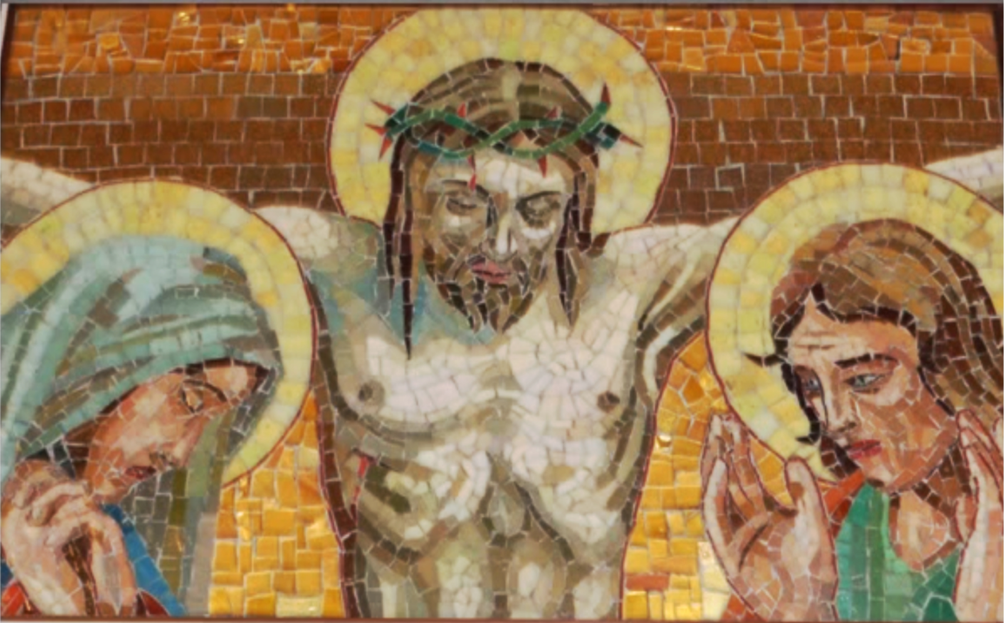
12. Gesu' muore in croce

Slide 62
12. Gesu' muore in croce
Ti adoriamo o Cristo e ti benediciamo
PERCHÉ CON LA TUA SANTA CROCE HAI REDENTO IL MONDO
Come Mosè innalzò nel deserto il serpente, così è necessario che sia innalzato il Figlio dell’uomo, affinché chiunque crede in lui, abbia la vita eterna.
Infatti Dio ha tanto amato il mondo da dare il suo Figlio unigenito (Gv 3,14).

Slide 63
12. Gesu' muore in croce
"Da mezzogiorno alle tre del pomeriggio". Ecco le sponde che delimitano il fiume delle lacrime umane. Ecco le saracinesche che comprimono in spazi circoscritti tutti i rantoli della terra.
Ecco le barriere entro cui si consumano tutte le agonie dei figli dell'uomo. "Da mezzogiorno alle tre del pomeriggio", solo allora è consentita la sosta sul Golgota. Una permanenza più lunga sarà considerata abusiva anche da parte di Dio.
La mia, la tua, le nostre croci sono provvisorie.

Slide 64
12. Gesu' muore in croce
G.: Gesù, aiutaci a vedere anche nelle nostre croci, e nella stessa croce, un mezzo per ricambiare il tuo amore.
L.: Gesù, tu sei veramente il Figlio di Dio.
T.: Gesù, tu sei veramente il Figlio di Dio.
- Per liberarci dal peccato hai accettato liberamente di morire sulla croce, preghiamo:
- Per liberarci dalla morte eterna ti sei consegnato alla morte, preghiamo:
- Per insegnarci a perdonare, hai perdonato i tuoi crocifissori, preghiamo:

Slide 65
12. Gesu' muore in croce
Cujus animam gementem contristatam et dolentem pertransivit gladius.
O quam tristi set afflicta fuit illa benedicta Mater Unigeniti

Slide 66
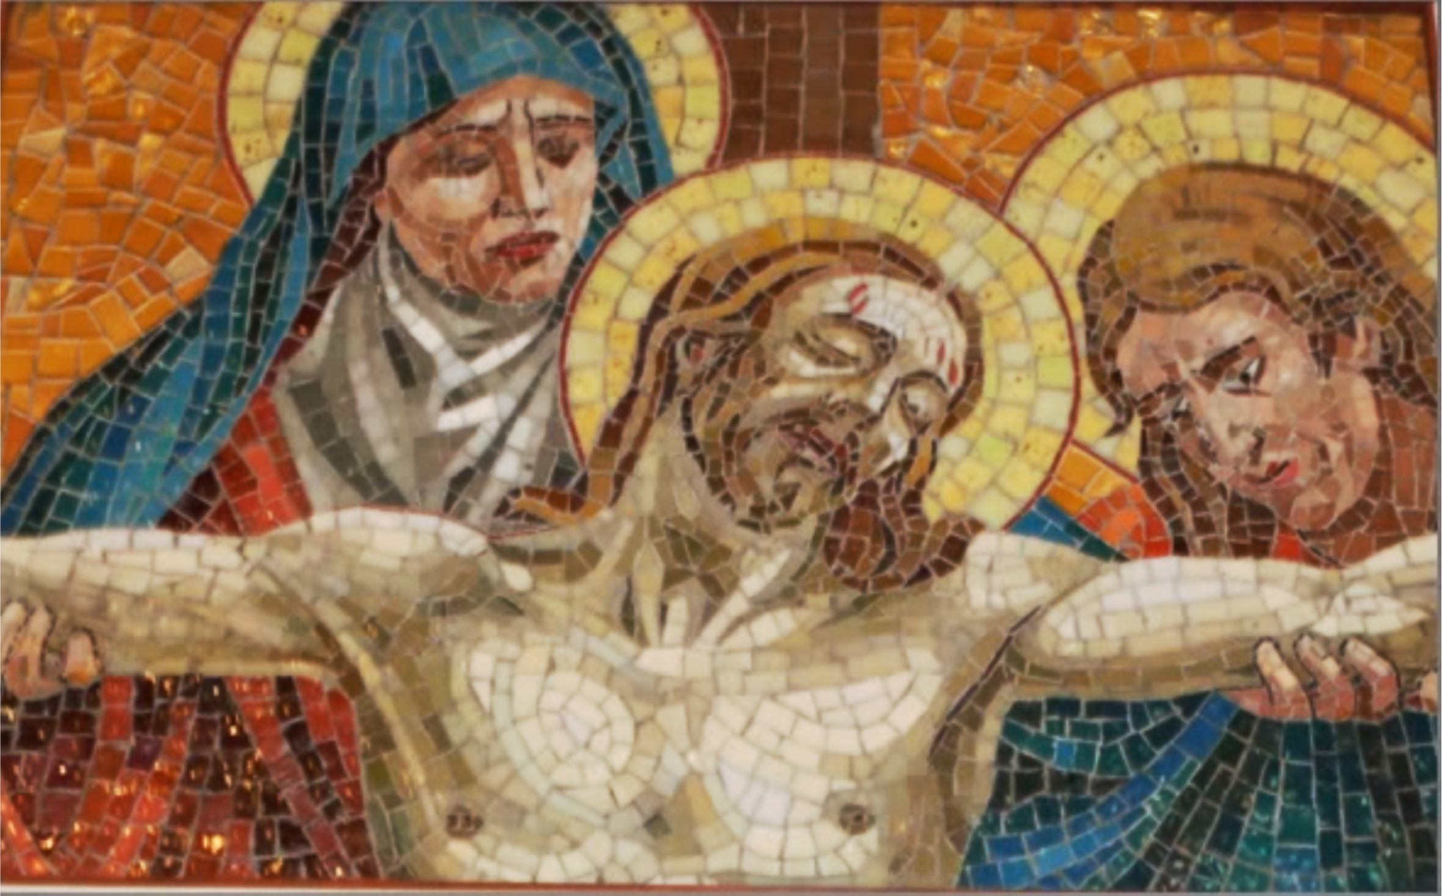
13. Gesu' è deposto dalla croce

Slide 67
13. Gesu’ è deposto dalla croce
Ti adoriamo o Cristo e ti benediciamo
PERCHÉ CON LA TUA SANTA CROCE HAI REDENTO IL MONDO
Venuti i soldati da Gesù e vedendo che era già morto, uno di essi gli aprì il fianco con la lancia e subito ne uscì sangue ed acqua (Gv 19,33-34).

Slide 68
13. Gesu' è deposto dalla croce
E' vero che ogni cristiano deve accogliere la sua croce, ma deve anche schiodare tutti coloro che vi sono appesi.
Anche noi oggi siamo chiamati a un compito di portata storica: "Sciogliere le catene inique, togliere i legami dal giogo, rimandare liberi gli oppressi" (Isaia 58, 6).

Slide 69
13. Gesu' è deposto dalla croce
G.: Signore, insegnaci a vedere oltre la croce la gioia, oltre la morte la vita.
L.: Gesù, perdonaci.
T.: Gesù, perdonaci.
- Il tuo corpo senza vita ci dice quanto grande è il tuo amore per noi e quanto grave è il nostro peccato, preghiamo:
- Immenso come il mare è il dolore di Maria, che accoglie sulle sue ginocchia il tuo corpo senza vita, preghiamo:
- Tu, che sei morto per la nostra salvezza, suscita in noi un sincero pentimento dei nostri peccati, preghiamo:

Slide 70
13. Gesu' è deposto dalla croce
Ti saluto, o croce santa, che portasti il Redentor:
gloria, lode, onor ti canta ogni lingua ed ogni cuor.

Slide 71
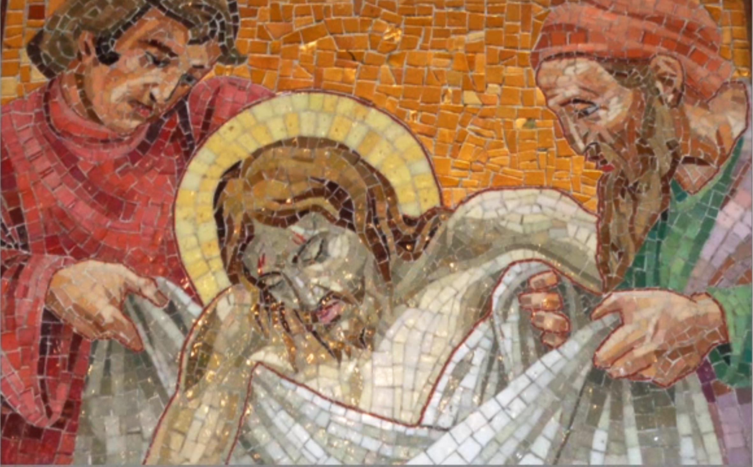
1 4. Gesu' e' posto nel sepolcro

Slide 72
1 4. Gesu' e' posto nel sepolcro
Ti adoriamo o Cristo e ti benediciamo
PERCHÉ CON LA TUA SANTA CROCE HAI REDENTO IL MONDO
È venuta l’ora in cui dev’essere glorificato il Figlio dell’uomo.
In verità vi dico:
se il granello di frumento caduto in terra non muore, rimane solo; se invece muore, porta molto frutto (Gv 12,23).

Slide 73
1 4. Gesu' e' posto nel sepolcro
Coraggio, comunque!
Noi credenti, nonostante tutto, possiamo contare sulla Pasqua.
E sulla Domenica, che è l'edizione settimanale della Pasqua.
Essa è il giorno dei macigni che rotolano via dall'imboccatura dei sepolcri.
E' l'intreccio di annunci di liberazione, portati da donne ansimanti dopo lunghe corse sull'erba.

Slide 74
1 4. Gesu' e' posto nel sepolcro
E' l'intreccio di annunci di liberazione, portati da donne ansimanti dopo lunghe corse sull'erba.
E' l'incontro di compagni trafelati sulla strada polverosa.
E' il tripudio di una notizia che si temeva non potesse giungere più e che invece corre di bocca in bocca ricreando rapporti nuovi tra vecchi amici.
E' la gioia delle apparizioni del Risorto che scatena abbracci nel cenacolo.
E' la festa degli ex delusi della vita, nel cui cuore all'improvviso dilaga la speranza.

Slide 75
1 4. Gesu' e' posto nel sepolcro
G.: Mio Signore e mio Dio, credo alla tua risurrezione e voglio vivere alla tua presenza per non considerarmi mai solo e abbandonato, si accresca la fede, e si rafforzi la certezza della redenzione eterna.
L.: Ti rendiamo grazie, Signore Gesù.
T.: Ti rendiamo grazie, Signore Gesù.
- Perché ci hai amato fino a dare la vita per noi morendo sulla croce, preghiamo:
- Con la tua morte hai vinto la morte e ci hai liberato del peccato, preghiamo:
- Morendo sulla croce ci hai rivelato che il senso della vita è nell’amore a Dio e ai fratelli, preghiamo:

Slide 76
1 4. Gesu' e' posto nel sepolcro
Se tu mi accogli, Padre buono, prima che venga sera, se tu mi doni il tuo perdono, avrò la pace vera:
ti chiamerò mio Salvatore, e tornerò, Gesù, con te.

Slide 77
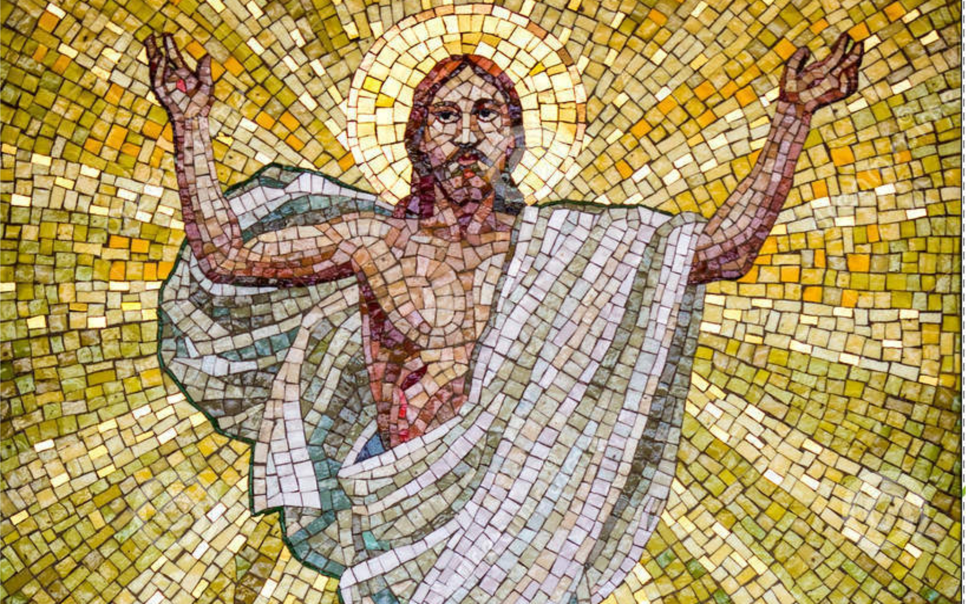
15. Gesu' risorge dalla morte!

Slide 78
15. Gesu' risorge dalla morte!
Tu ci hai redenti con la tua croce e resurrezione
SALVACI O SAVATORE DEL MONDO
Entrando nella tomba, videro, a destra, un giovane seduto, vestito di una veste bianca, e si spaventarono.
Ma il giovane disse: Non abbiate paura.
Voi cercate Gesù di Nazareth, il Crocifisso. E’ risorto, non è qui.(Mc. 16,5-6)

Slide 79
15. Gesu' risorge dalla morte!
E’ strano questo timore, proprio quando si parla di vita che scavalca la morte. Di tutte le stazioni della “Via Crucis”, questa forse e la più ardua, la più controversa da accettare. Noi siamo più inclini a credere nella morte che nella resurrezione.
Siamo più portati a condolerci con il Crocifisso che a gioire con il Risorto.
Preferiamo vegliare accanto a un sepolcro vuoto anziché svegliare l’aurora della Pasqua.

Slide 80
15. Gesu' risorge dalla morte!
Tutti ► O Dio, nostro Padre il tuo unico figlio Gesù, con la sua morte ha distrutto la morte e con la sua risurrezione ha rinnovato la nostra vita: concedi a noi di vivere come figli obbedienti alla tua volontà e come fratelli che si amano e che annunciano a tutti il messaggio del Vangelo, nell’attesa della gioia senza fine.
Amen.

Slide 81
Secondo le
intenzioni del Papa:
• PADRE NOSTRO
• AVE MARIA
• GLORIA AL PADRE
26 Marzo 2021

Slide 83
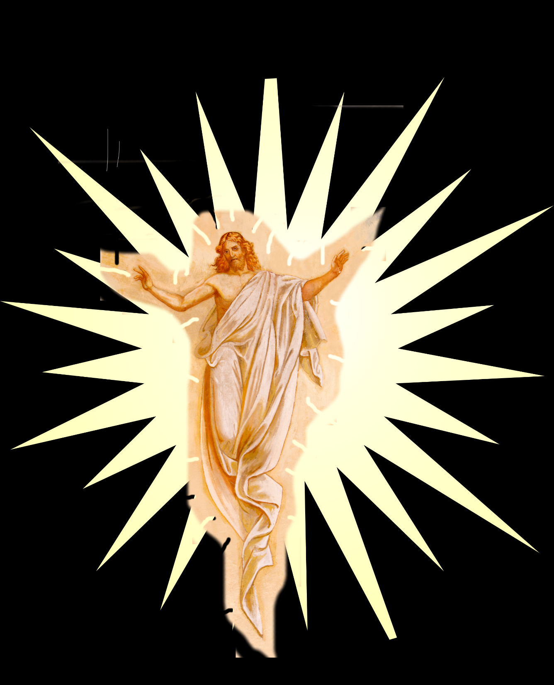
26 Marzo 2021
Riflessioni di: Don Tonino Bello

